Slide 1
SỬ DỤNG KÍNH LÚP
BÀI 3:
Giáo viên: Nguyễn Thanh Hải

Slide 2
Muốn nhìn rõ dấu vân tay, ta nên dùng dụng cụ nào?

Slide 3

Sử dụng kính lúp để quan sát rõ hơn các vật thể nhỏ mà mắt thường không nhìn thấy được

Slide 4

Bài 3: SỬ DỤNG KÍNH LÚP
Tìm hiểu
Sử dụng và Bảo quản
Tìm hiểu về kính lúp
Sử dụng và bảo quản kính lúp

Slide 5
01
Tìm Hiểu Về Kính Lúp

Slide 6
Hoạt động nhóm
Mô tả cấu tạo của
kính lúp cầm tay

Slide 7
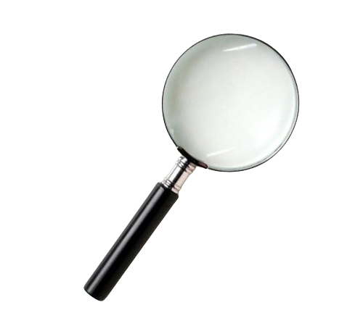
CẤU TẠO KÍNH LÚP
Mặt kính
Khung kính
Phần rìa mỏng
hơn phần giữa
Tay cầm

Slide 8
a.CẤu tạo của kính lúp
Gồm 3 phần
Mặt kính
Khung kính
Tay cầm

Slide 9
Kể tên các loại kính lúp mà em biết?

Slide 10
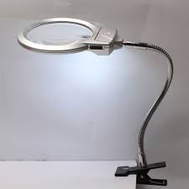
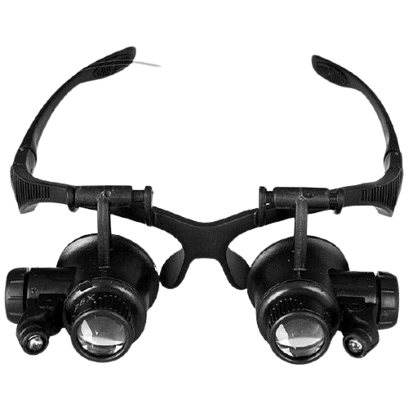
CÁC LOẠI KÍNH LÚP
Kính lúp cầm tay
Kính lúp để bàn
Kính lúp đeo mắt

Slide 11
b. Các loại kính lúp
- kính lúp cầm tay
- kính lúp để bàn
- kính lúp đeo mắt

Slide 12
Lựa chọn loại kính lúp phù hợp để thực hiện các công việc sau?
- Đọc chữ nhỏ trong sách
- Sửa chửa đồng hồ
- Soi mẫu vải

Slide 13
Ngoài việc phục vụ học tập, nghiên cứu khoa học, kính lúp còn được sử dụng rất phổ biến trong đời sống
Kính lúp cầm tay
Kính lúp đeo mắt
Kính lúp để bàn
Soi mẫu vải, nghiên cứu tem ...
Đọc sách ...
Sửa chữa đồng hồ, vi mạch điện tử ...

Slide 14
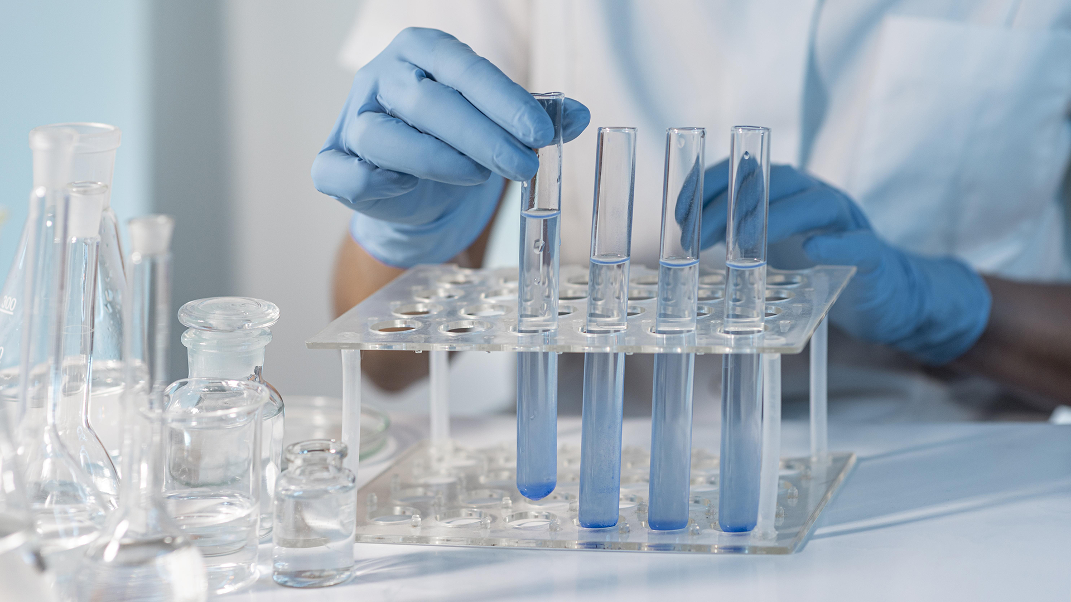
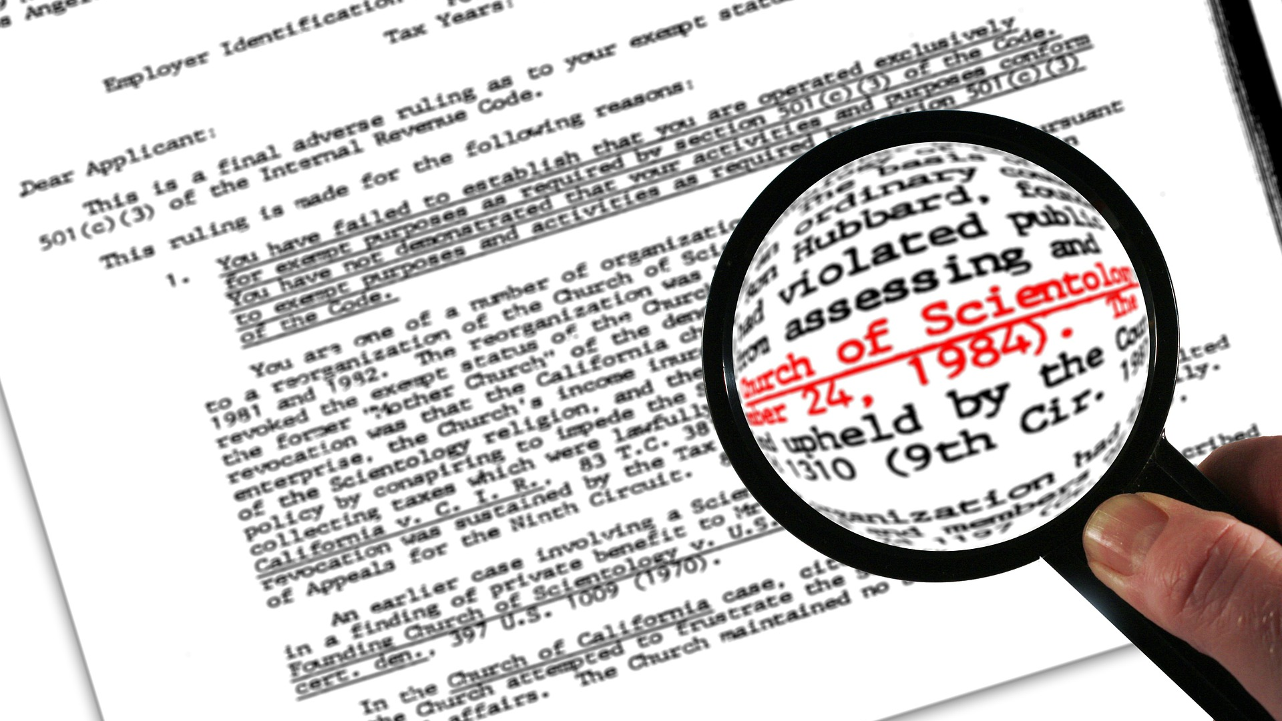
A picture is worth a thousand words

Slide 15
c. Tác dụng của kính lúp
- phóng to ảnh của vật từ 7- 20 lần
- Ngoài việc phục vụ trong học tập, kính lúp còn được phục vụ trong đời sống:
+ đọc sách
+ soi mẫu vải, tem phiếu, thông tin trên sản phẩm
+ sửa chữa đồng hồ, vi mạch điện tử

Slide 16
02
SỬ DỤNG VÀ BẢO QUẢN KÍNH LÚP

Slide 17
SỬ DỤNG KÍNH LÚP
Đặt kính lúp gần sát mẫu , mắt nhìn vào mặt kính
02
Từ từ dịch kính ra xa vật cho đến khi nhìn thấy vật rõ nét
01

Slide 18
a. Cách sử dụng kính lúp
-Bước 1: Đặt kính lúp gần sát mẫu , mắt nhìn vào mặt kính
-Bước 2: Từ từ dịch kính ra xa vật cho đến khi nhìn thấy vật rõ nét

Slide 19
b. BẢO QUẢN KÍNH LÚP
02
01
03
Sử dụng nước sạch hoặc nước rửa kính chuyên dụng
Không để mặt kính tiếp xúc với các vật nhám, bẩn
Lau chùi, vệ sinh kính thường xuyên bừng khăn mềm

Slide 20
b. Cách bảo quản kính lúp
- Lau chùi, vệ sinh kính thường xuyên bằng khăn mềm
- Sử dụng nước sạch hoặc nước rửa kính chuyên dụng
- Không để mặt kính tiếp xúc với các vật nhám, bẩn

Slide 21
Dùng kính lúp quan sát một cái hoa, rồi vẽ những gì em quan sát được.

Slide 22
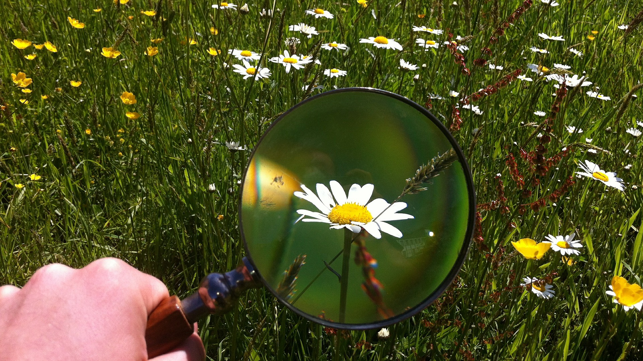

Slide 23
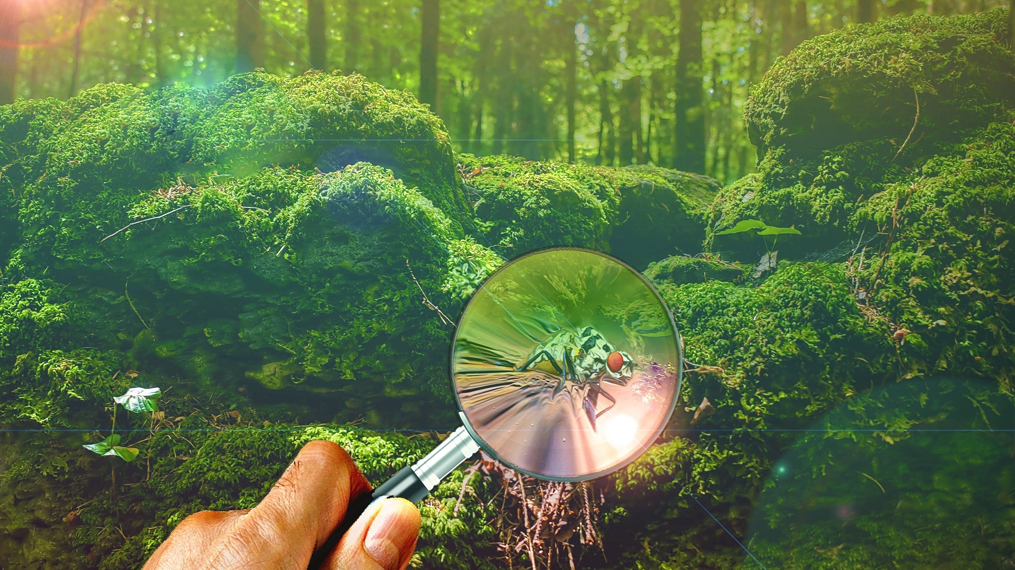

Slide 24
Giữ kính lúp phía trên chiếc lá, điều chỉnh kính để em có thể nhìn rõ các chi tiết trên lá a) Từ từ dịch kính lúp ra xa chiếc lá, em có nhìn rõ chi tiết hơn không?

Slide 25
2a) Từ từ dịch kính lúp ra xa chiếc lá sẽ không nhìn rõ chi tiết.

Slide 26
b) Bây giờ, nếu tiếp tục dịch kính xa chiếc lá hơn một chút, ảnh của chiếc lá sẽ rõ nét hơn hay mờ đi? Khi đó, kích thước của chiếc lá nhìn thấy qua kính to hơn hay nhỏ đi?

Slide 27
b) Bây giờ, nếu tiếp tục dịch kính xa chiếc lá hơn một chút, ảnh của chiếc lá sẽ mờ đi. Khi đó, kích thước của chiếc lá nhìn thấy qua kính to hơn.

Slide 28

VIDEO VỀ KÍNH LÚP

Slide 29
Câu 1. Kính lúp đơn giản
A. gồm một tấm kính lồi (dày ở giữa, mỏng ở mép viền).
B. gồm một tấm kính lõm (mỏng ở giữa, dày ở mép viền).
C. gồm một tâm kính một mặt phẳng, một mặt lõm (mỏng ở giữa, dày ở mép viền)
D. gồm một tấm kính hai mặt phẳng đều nhau.
Câu 2. Công việc nào dưới đây không phù hợp với việc sử dụng kính lúp?
A. Người già đọc sách. B. Sửa chữa đồng hồ.
C. Khâu vá. D. Quan sát một vật ở rất xa.
Câu 3. Sử dụng kính lúp có thể phóng to ảnh lên tới
A. 20 lần. B. 200 lần. C. 500 lần. D. 1000 lần
Câu 4. Tại sao cần phải bảo quản kính lúp như lau chùi, vệ sinh kính thường xuyên bằng khăn mềm và sử dụng nước rửa kính chuyên dụng (nếu có).

Slide 30
Bài tập về nhà:
1. Tải ứng dụng kính lúp điện tử trên điện thoại và quan sát, vẽ lại vân tay ngón tay trỏ vào vở ( Nếu có)
2. Vẽ hình hoặc làm mô hình kính lúp ( các hình thức báo cáo giới thiệu kính bằng quay lip hoặc chụp ảnh sản phẩm) nộp vào link azota .

Slide 31

Thanks!

